Slide 1
Chapter 10
核苷酸代谢
Metabolism of Nucleotides

Slide 2
学习目标
掌握：体内核苷酸从头合成途径和补救合成途径的概念；嘌呤核苷酸补救合成的意义；核苷酸抗代谢物及其作用机制；核苷酸分解代谢的产物及相关临床意义。
熟悉：核苷酸从头合成途径的原料、特点及关键酶；参与核苷酸补救合成途径的酶。
了解：核苷酸从头合成途径过程；核苷酸分解代谢过程。
运用所学知识解释核苷酸抗代谢物的作用机制，Lesh-Nyhan综合征、痛风的发生机制；并能正确指导痛风的治疗。
培养学生理解患者、尊重患者的职业素养和职业道德。

Slide 3
核苷酸---核酸的基本组成单位
核酸合成的原料
能量的利用形式
(ATP、GTP)
核苷酸
体内合成
细胞信号转导第二信使
(cAMP、cGMP)
食物
(核酸的消化吸收)
组成辅酶参与代谢
(NAD⁺、FMN)
活化型中间代谢物
(UDP-G、CDP-甘油二酯)
核苷酸的来源和去路

Slide 4
第一节
核苷酸的合成代谢
Anabolism of Nucleotides

Slide 5
核苷酸的合成代谢
核苷酸以体内合成为主。合成途径有两条：
从头合成途径(denovo synthesis pathway)：用氨基酸、5-磷酸核糖、一碳单位、CO₂等简单物质为原料，经过一系列酶促反应合成核苷酸的过程(主要途径)。
补救合成途径(salvage synthesis pathway)：用体内游离的碱基(或核苷)为原料经过简单的反应合成核苷酸的过程。

Slide 6
1.嘌呤核苷酸的从头合成
合成部位：肝（小肠、胸腺），脑、骨髓无法进行。
合成的亚细胞场所：细胞质。
原料：天冬氨酸、谷氨酰胺、甘氨酸、CO₂ 、一碳单位、5-磷酸核糖等。

Slide 7
嘌呤核苷酸的结构
NH₂
O
N
N
N
HN
N
N
H₂N
N
N
OH
ǀ
O=P‒O‒CH₂
ǀ
OH
OH
ǀ
O=P‒O‒CH₂
ǀ
OH
5'
5'
O
O
4'
H
H
1'
4'
H
H
1'
H
3'
2'
H
H
3'
2'
H
OH
OH
OH
OH
AMP
GMP
Notes:
7

Slide 8
嘌呤碱合成的元素来源
CO₂
7
C
甘氨酸
6
N
天冬氨酸
N
C
₁
5
8
C
甲酰基
(一碳单位)
4
9
甲酰基
(一碳单位)
C²
C
3
N
N
谷氨酰胺(酰胺基)

Slide 9
从头合成过程
ATP
AMP
5-磷酸核糖
（R-5-P）
5-磷酸核糖-1-焦磷酸
(PRPP,磷酸戊糖的活性形式)
PRPP合成酶
谷氨酰胺
酰胺转移酶
谷氨酸
5´-磷酸核糖胺
（H₂N-1-R-5´-P）
谷氨酸
谷氨酰胺
黄嘌呤
核苷酸
（XMP）
谷氨酰胺、甘氨酸、一碳单位、二氧化碳及天冬氨酸
GMP
天冬氨酸
ATP
次黄嘌呤核苷酸（IMP）
腺苷酸
代琥珀酸
AMP
延胡索酸

Slide 10
从头合成过程
ATP
AMP
H₂O
谷氨酸
谷氨酰胺
PPi
9
P‒O‒CH₂
P‒O‒CH₂
P‒O‒CH₂
NH₂
OH
PRPP合成酶
O‒‒P‒‒P
酰氨基转移酶
(转氨基)
OH
OH
OH
OH
OH
OH
5-磷酸核糖
(R-5-P)
5-磷酸核糖-1-焦磷酸
(PRPP,磷酸戊糖的活性形式)
5´-磷酸核糖胺
(H₂N-1-R-5´-P)
甘氨酸
ATP
甘氨酰胺核苷酸合酶(甘氨酰化)
ADP+Pi
H
N
ADP+Pi
谷氨酸
谷氨酰胺
ATP
H
N
FH₄
N¹⁰-甲酰FH₄
7
7
8
7
8
NH₂
5
Mg⁺
5
5
H₂C
׀
HN=C
C‒H
‖
O
H₂C
׀
O=C
C‒H
‖
O
H₂C
׀
O=C
4
甲酰甘氨咪核苷酸酰胺转移酶(转氨基)
4
甘氨酰胺核苷酸甲酰转移酶(甲酰化)
4
3
9
NH
׀
R‒5´‒P
9
NH
׀
R‒5´‒P
9
NH
׀
R‒5´‒P
甲酰甘氨咪核苷酸
(FGAM)
甲酰甘氨酰胺核苷酸
(FGAR)
甘氨酰胺核苷酸
(GAR)

Slide 11
从头合成过程
ATP
ADP+Pi
H₂O
HCO₃‒
ATP
ADP+Pi
7
H
N
Mg⁺
K⁺
7
8
5
N
N
5
HC
8
HC
H₂C
׀
HN=C
C‒H
‖
O
CH
CH
4
5-氨基咪唑核苷酸合成酶(脱水闭环)
H₂N
N
5-氨基咪唑核苷酸羧化酶(羧化)
N
4
9
O=C‒HN
׀
OH
3
3
R‒5´‒P
R‒5´‒P
9
NH
׀
R‒5´‒P
5-氨基咪唑核苷酸
(AIR)
N⁵-羧基胺咪唑核苷酸
(N⁵-CAIR)
甲酰甘氨咪核苷酸
(FGAM)
转位
COOH
׀
CH₂ O
׀ H ‖
HC‒N‒C‒C
׀
COOH
O
‖
H₂N‒C‒C
7
延胡索酸
ADP+Pi
ATP
天冬酰胺
O
‖
HO‒C‒C
7
1
5
N
8
N
Mg⁺
5
N
8
6
CH
CH
6
CH
H₂N
4
N
9
腺苷酰琥珀酸裂解酶(转氨基)
N
5-氨基咪唑-4-(N-琥珀基)甲酰胺核苷酸合成酶(转氨基)
H₂N
4
N
9
3
R‒5´‒P
H₂N
R‒5´‒P
3
R‒5´‒P
5-氨基咪唑-4-氨甲酰胺核苷酸
5-氨基咪唑-4-(N-琥珀基)甲酰胺核苷酸
5-氨基-4-羧基咪唑核苷酸

Slide 12
从头合成过程
O
7
N¹⁰-甲酰FH₄
FH₄
H₂O
1
6
5
N
N
8
O
‖
H₂N‒C‒C
7
O
‖
H₂N‒C‒C
7
1
5
N
8
1
5
N
8
2
N
4
N
9
6
CH
5-氨基咪唑-4-甲酰胺核苷酸甲酰转移酶(甲酰化)
6
CH
次黄嘌呤核苷酸环化水解酶(脱水环化)
OH
׀
HO‒P‒O‒CH₂
ǁ
O
3
N
2
N
O
H₂N
4
9
O=C‒N
H H
4
9
3
3
H
H
1'
R
R
H
H
5-氨基咪唑-4-氨甲酰胺核苷酸
5-甲酰氨基咪唑-4-氨甲酰核苷酸
OH
OH
次黄嘌呤核苷酸
(IMP)

Slide 13
从头合成过程
HOOC‒CH₂‒CH‒COOH
׀
NH
天冬氨酸
ATP
ADP+Pi
7
HOOC‒CH=CH‒COOH
NH₂
7
Mg⁺
5
N
5
N
N
8
N
8
腺苷酸代琥珀酸合成酶(转甲基)
2
N
腺苷酸代琥珀酸裂解酶(脱延胡索酸)
2
N
N
4
9
N
4
9
O
7
3
3
1
6
5
N
R‒5´‒P
R‒5´‒P
N
8
腺苷酸代琥珀酸
AMP
2
N
4
N
9
3
O
7
O
7
R‒5´‒P
IMP脱氢酶(酮基化)
1
6
5
N
GMP合成酶(转氨基)
1
6
5
N
N
8
N
8
次黄嘌呤核苷酸
(IMP)
2
2
O
N
4
N
9
H2N
N
4
N
9
H₂O
NAD⁺ NADH+H⁺
3
ATP AMP+PPi
3
R‒5´‒P
R‒5´‒P
黄嘌呤核苷酸
(XMP)
谷氨酰胺 谷氨酸
GMP

Slide 14
ATP和GTP的生成
腺苷激酶
激酶
AMP
ADP
ATP
ATP
ADP
ATP
ADP
鸟苷激酶
激酶
GMP
GDP
GTP
ATP
ADP
ATP
ADP

Slide 15
嘌呤核苷酸的相互转变
NH₂
O
N
H
N
N
N
N
NH₃
NADP⁺+NH₃
NADPH + H⁺
H₂N
N
OH
ǀ
O=P‒O‒CH₂
ǀ
OH
N
腺苷酸
脱氨酶
鸟苷酸
还原酶
OH
ǀ
O=P‒O‒CH₂
ǀ
OH
N
O
O
O
H
H
AMP
H
N
GMP
H
H
H
H
N
H
H
OH
OH
H
N
OH
OH
延胡索酸
OH
ǀ
O=P‒O‒CH₂
ǀ
OH
N
谷氨酸+AMP+PPi
腺苷酸代琥珀酸水解酶
O
H
H
GMP合成酶
⁻OOC-CH₂-CH-COO⁻
|
NH
腺苷酸代琥珀酸合成酶
H
H
谷氨酰胺+ATP
腺苷酸代
琥珀酸
IMP脱氢酶
OH
OH
XMP
O
IMP
H
N
N
N
N
GDP + Pi
天冬氨酸 GTP
H₂O
NAD⁺
NADH + H⁺
N
OH
ǀ
O=P‒O‒CH₂
ǀ
OH
OH
ǀ
O=P‒O‒CH₂
ǀ
OH
N
N
O
N
O
O
H
H
IMP：次黄嘌呤核苷酸
XMP：黄嘌呤核苷酸
AMP：腺嘌呤核苷酸
GMP：鸟嘌呤核苷酸
H
H
H
H
H
H
OH
OH
OH
OH

Slide 16
2.嘌呤核苷酸的补救合成途径(脑、骨髓)
5-磷酸核糖+ATP
磷酸核糖焦磷酸激酶
PRPP + AMP
APRT
腺嘌呤(A) + PRPP
AMP + PPi
次黄嘌呤(I) + PRPP
HGPRT
IMP + PPi
HGPRT
鸟嘌呤(G) + PRPP
GMP + PPi
核苷磷酸化酶
核苷磷酸激酶
腺嘌呤(A)
腺嘌呤核苷
AMP
1-磷酸核糖 Pi
ATP
ADP
腺嘌呤磷酸核糖转移酶(adenine phosphoribosyl transferase, APRT)
次黄嘌呤-鸟嘌呤磷酸核糖转移酶(hypoxanthine- guanine phosphoribosyl transferase, HGPRT)
腺苷激酶(adenosine kinase)

Slide 17
补救合成的生理意义
比从头合成节省能量和减少氨基酸的消耗。
脑、骨髓等组织器官缺乏从头合成的酶，只能进行补救合成。

Slide 18
Lesch-Nyhan 莱-尼综合征(自毁容貌综合征)
次黄嘌呤-鸟嘌呤磷酸核糖转移酶(HGPRT)基因缺陷，使次黄嘌呤和鸟嘌呤不能转变为IMP和GMP，而是降解生成尿酸。
患者尿酸增高、神经异常。自咬嘴唇、手指，强迫性痉挛、发育迟缓、智力低下。
Notes:
18
明显的高尿酸血症，痛风伴大脑发育不全、智力低下、舞蹈手足综合征，身体和精神发育迟缓，有咬指咬唇、自毁容貌的强迫性自残行为。

Slide 19
3.嘌呤核苷酸的抗代谢物
抗代谢物：代谢抑制剂。可通过竞争性抑制影响核苷酸的正常合成代谢，抑制核酸、蛋白质合成及细胞增殖，如嘌呤、氨基酸及叶酸类似物，具有抗肿瘤作用。
6-MP
MTX
氮杂丝氨酸
磷酸核糖焦磷酸(PRPP)
磷酸核糖胺(PRA)
甘氨酰胺核苷酸(GAR)
甲酰甘氨酰胺核苷酸(FGAR)
甲酰甘氨脒核苷酸(FGAM)
‖
‖
‖
谷氨酰胺
氮杂丝氨酸
PPi PRPP
6-MP
AMP
‖
腺嘌呤
MTX
‖
6-MP
5-氨基异咪唑-4-甲酰胺核苷酸(AICAR)
5-甲酰胺基咪唑-4-甲酰胺核苷酸(AICAR)
PPi PRPP
‖
IMP
‖
次黄嘌呤
‖
6-MP
6-MP
PPi PRPP
MTX：甲氨蝶呤
6-MP：6-巯基嘌呤
氮杂丝氨酸
GMP
‖
鸟嘌呤
6-MP

Slide 20
二、嘧啶核苷酸的合成代谢
O
NH₂
O
CH₃
HN
N
HN
O
N
O
N
O
N
OH
ǀ
O=P‒O‒CH₂
ǀ
OH
OH
ǀ
O=P‒O‒CH₂
ǀ
OH
OH
ǀ
O=P‒O‒CH₂
ǀ
OH
5'
5'
5'
O
O
O
4'
H
H
1'
4'
H
H
1'
4'
H
H
1'
H
3'
2'
H
H
3'
2'
H
H
3'
2'
H
OH
OH
OH
OH
OH
H
UMP
CMP
dTMP
嘧啶核苷酸的结构

Slide 21
嘧啶合成的元素来源
C
谷氨酰胺
N
C
氨基甲
酰磷酸
天冬氨酸
CO₂
C
C
N

Slide 22
1.嘧啶核苷酸从头合成
合成部位：肝细胞的细胞质。
合成原料：谷氨酰胺、天冬氨酸、CO₂ 、5-磷酸核糖等。
2ATP
2ADP+Pi
Glu
天冬氨酸
Pi
PRPP
NH₂
∣
O=C
∣
O‒
氨甲酰
天冬氨酸
脱水
脱氢
脱羧
CO₂ +
谷氨酰胺
Gln
UMP
氨基甲酰磷酸合成酶Ⅱ
P
氨基甲酰磷酸
尿苷酸激酶
二磷酸核苷激酶
CTP合成酶
CTP
UMP
UDP
UTP
ATP
ADP
ATP
ADP
谷氨酰胺
ATP
谷氨酸
ADP+Pi

Slide 23
1.嘧啶核苷酸从头合成
CO₂+Gln
NH₂
׀
C
O
NAD⁺ NADH+H⁺
O
HOOC
O
C‒P
Pi
HOOC
H₂O
H₂N
׀
C
CH₂
׀
CH
HN
HN
CH₂
׀
CH
转氨甲酰酶
二氢乳清酸酶
COOH
二氢乳清酸还原酶(氧化脱氢)
COOH
O
N
H
O
N
H
O
N
H
H₂N
COOH
COOH
(脱水闭环)
天冬氨酸
氨甲酰天冬氨酸
二氢乳清酸
乳清酸
乳清酸磷酸核糖转移酶(加磷酸核糖)
PRPP
谷氨酰胺ATP
ATP
ATP
PPi
NH₂
谷氨酸ADP+Pi
O
ADP
ADP
O
CO₂
HN
UTP
UDP
HN
HN
乳清酸核苷酸脱羧酶(脱羧)
COOH
O
N
׀
O
N
׀
O
N
׀
R‒5´‒P‒P‒P
R‒5´‒P
R‒5´‒P
CTP
UMP
乳清酸核苷酸

Slide 24
1.嘧啶核苷酸从头合成
两种氨基甲酰磷酸合成酶的比较
比较项目 | 氨基甲酰磷酸合成酶Ⅰ | 氨基甲酰磷酸合成酶Ⅱ
分布 | 线粒体(肝脏) | 细胞质(所有细胞)
氮源 | 氨 | 谷氨酰胺
变构激活剂 | N-乙酰谷氨酸 | 无
反馈抑制剂 | 无 | UMP(哺乳类动物)
功能 | 尿素合成 | 嘧啶合成

Slide 25
2.嘧啶核苷酸的补救合成
嘧啶磷酸核糖转移酶
嘧啶 + PRPP
磷酸嘧啶核苷 + PPi
尿苷激酶
尿嘧啶核苷 + ATP
UMP +ADP
胸苷激酶
胸腺嘧啶核苷 + ATP
TMP +ADP

Slide 26
三、脱氧核糖核苷酸的合成
在二磷酸核苷(NDP)水平上被还原而成。
O
核糖核苷酸
还原酶
O
P‒P‒O‒CH₂
∣
∣
H
碱基
∣
∣
H
P‒P‒O‒CH₂
∣
∣
H
碱基
∣
∣
H
H
∣
∣
OH
H
∣
∣
OH
H
∣
∣
OH
H
∣
∣
H
NADPH+H⁺
NADP⁺
H₂O
二磷酸核苷
（NDP）
脱氧二磷酸核苷
（dNDP）

Slide 27
二磷酸脱氧核苷酸的合成
ADP
核糖核苷酸还原酶
dADP
GDP
核糖核苷酸还原酶
dGDP
UDP
核糖核苷酸还原酶
dUDP
CDP
核糖核苷酸还原酶
dCDP
TDP
dTDP

Slide 28
三磷酸脱氧核苷酸的合成
dNDP + ATP
激酶
dNTP + ADP
dADP + ATP
激酶
dATP + ADP
dGDP + ATP
激酶
dGTP + ADP
dUDP + ATP
激酶
dUTP + ADP
dCDP + ATP
激酶
dCTP + ADP
磷酸酶
dNDP
dNMP + Pi
dTTP
?

Slide 29
脱氧胸苷酸的合成
H₂O
Pi
dUDP
dTMP合成酶
dUMP
dTMP
NH₃
N⁵,N¹⁰-甲烯FH₄
FH₂
dCMP
FH₂还原酶
FH₄
NADP⁺
NADPH+H⁺
激酶
激酶
dTMP
dTDP
dTTP
ATP
ADP
ATP
ADP

Slide 30
嘌呤核苷酸与嘧啶核苷酸合成的比较
 | 嘌呤核苷酸 | 嘧啶核苷酸
相同 | 1. 合成原料基本相同 2. 合成部位对高等动物来说，主要在肝脏 3. 都有2种合成途径(从头和补救途径) 4. 都先合成一个与之有关的核苷酸，在此基础上进一步合成核苷酸
不同 | 1. 在5'-P -R基础上合成嘌呤环 2. 先合成的核苷酸是IMP 3. 在IMP基础上完成AMP和GMP的合成 | 1. 先合成嘧啶环再与5’-P-R结合 2. 先合成UMP 3. 在UMP基础上完成CTP、dTMP的合成

Slide 31
四、核苷酸抗代谢物
核苷酸抗代谢物：嘌呤、嘧啶、氨基酸及叶酸等的类似物。
机制：竞争性抑制
嘌呤类似物：6-巯基嘌呤（6MP）、8-氮杂鸟嘌呤等。
嘧啶类似物：5-氟尿嘧啶（5-FU）。
叶酸类似物：氨蝶呤、氨甲蝶呤（MTX）等。
氨基酸类似物：氮杂丝氨酸、6-重氮-5-氧正亮氨酸等。
OH
SH
O
O
N
N
N
N
F‒
NH
H₃C‒
NH
9
9
1
1
N
N
H
N
N
H
N
H
O
N
H
O
次黄嘌呤
6-MP
5-FU
胸腺嘧啶

Slide 32
抗癌药物
救援剂
甲酰四氢叶酸
（醛氢叶酸）
嘌呤前体
MTX
6-TG
×
四氢叶酸
×
二氢叶酸还原酶
×
6-MP
肌苷酸
×
5,10-甲烯四氢叶酸
嘧啶前体
二氢叶酸
叶酸
腺苷酸
鸟苷酸
5-FU
×
dUMP
dTMP
+ dCMP
+ dAMP
+ dGMP
脱氧胸苷酸合成酶
尿苷酸
胞苷酸
×
MTX：甲氨蝶呤
5-FU：5-氟尿嘧啶
6-MP：6-巯基嘌呤
6-TG：6-硫鸟嘌呤
HU：羟基脲
Ara-C：阿糖胞苷
HU
Ara-C
DNA多聚酶
×
DNA
细胞分裂

Slide 33
第二节
核苷酸的分解代谢
Metabolism of Nucleotides

Slide 34
核苷酸的分解代谢
食物核蛋白
胃酸
蛋白质
核酸
核酸酶
核苷酸
核苷酸酶
核苷
磷酸
核苷酶或核苷磷酸化酶
碱基
戊糖(磷酸戊糖)

Slide 35
一、嘌呤核苷酸分解代谢
H₂O
NH₃
次黄嘌呤核苷酸IMP
AMP
腺苷脱氨酶
H₂O
Pi
H₂O
NH₃
核苷酸酶
腺苷
次黄嘌呤核苷
核苷酸酶
脱氨酶
H₂O
腺苷磷酸化酶
1-磷酸核糖
次黄嘌呤
H₂O+O₂
黄嘌呤氧化酶
H₂O₂
H₂O
NH₃
GMP
鸟嘌呤核苷
鸟嘌呤
黄嘌呤
鸟嘌呤脱氨酶
黄嘌呤氧化酶
嘌呤碱最终代谢产物
尿酸

Slide 36
痛风症
正常人血浆尿酸含量：0.12-0.36mmol/L。高尿酸血症：男性>416.5μmol/L(7.0mg/dl)，女性>357.0μmol/L(6.0mg/dl)。血尿酸＞480μmol/L时析出结晶。
痛风症(metabolic arthritis,Gout)：因嘌呤碱代谢障碍，使尿酸沉积而引起的疾病，又称代谢性关节炎。血液尿酸过高，在软组织形成针状结晶，导致免疫系统过度反应(敏感)，造成炎症。发作部位为大拇趾关节、踝关节、膝关节等。

Slide 37
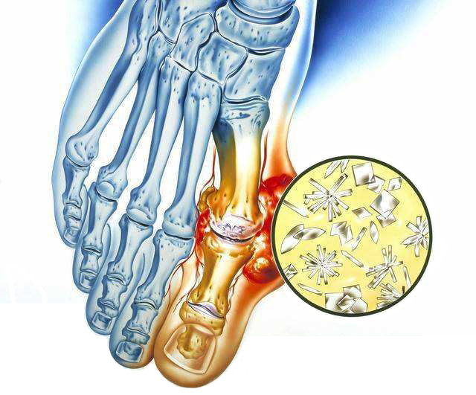
痛风症
肿胀并发炎的关节
尿酸结晶体
大量尿酸沉积，也称结节瘤
“足痛风”

Slide 38
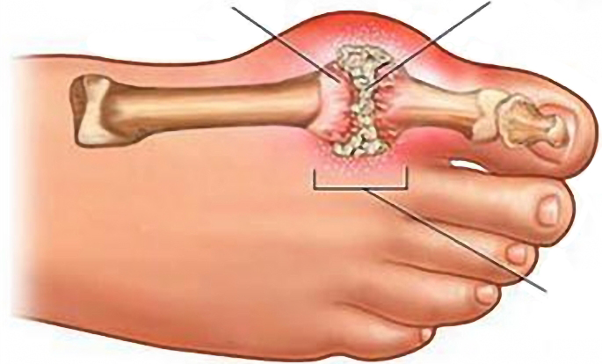
痛风症
肿胀并发炎的关节
大量尿酸沉积，也称结节瘤
尿酸结晶体
“足痛风”

Slide 39
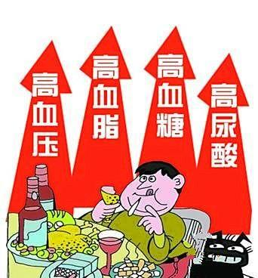
痛风症
2019年，全国高尿酸血症患者超过1亿，其中5%-12%可发展为痛风。
内源性为自身合成或核酸降解，约占体内尿酸总量的80%。
外源性为摄入嘌呤饮食，约占体内尿酸总量的20%。

Slide 40
常见食物中嘌呤含量
嘌呤含量 | 食物类别 | 食物名称
超高嘌呤食物 ＞150mg/100g | 动物内脏 | 肝、肾、脑、脾、肠等
 | 水产 | 带鱼、鲶鱼、鲢鱼、鲱鱼、沙丁鱼、凤尾鱼、虾
 | 汤类 | 浓肉汤、浓鱼汤、海鲜火锅汤
中高嘌呤食物 75~150mg/100g | 畜类 | 猪、牛、羊、驴肉等
 | 禽类 | 鸡、鹅、鸭等
 | 鱼类 | 鲈鱼、鲤鱼、鲫鱼、草鱼等
 | 贝壳类 | 蟹、牡蛎肉、贝肉等
 | 干豆类 | 黄豆、黑豆、绿豆等
中低嘌呤食物 30~75mg/100g | 蔬菜 | 菠菜、芦笋、白色菜花、毛豆、豌豆等
 | 水产 | 三文鱼、金枪鱼等
 | 豆制品 | 豆浆、豆干、豆皮、腐竹、豆腐等
低嘌呤食物 ＜30mg/100g | 奶类 | 牛奶等
 | 蛋类 | 鸡蛋等
 | 蔬菜 | 大白菜、土豆、芋头、白薯、木薯、番茄、茄子、冬瓜等
 | 杂粮 | 小米、荞麦、燕麦等
 | 水果 | 葡萄、苹果、草莓等
 | 米面 | 米饭、馒头

Slide 41
痛风症的治疗机制
OH
OH
OH
N
N
N
N
N
N
9
9
9
N
N
H
HO
N
N
H
N
N
H
别嘌呤醇
黄嘌呤
次黄嘌呤
-
-
黄嘌呤氧化酶
AMP
次黄嘌呤
(H)
黄嘌呤氧化酶
黄嘌呤
(X)
尿酸
GMP
OH
鸟嘌呤
(G)
N
鸟嘌呤酶
N
OH
9
HO
N
N
H
Notes:
41

Slide 42
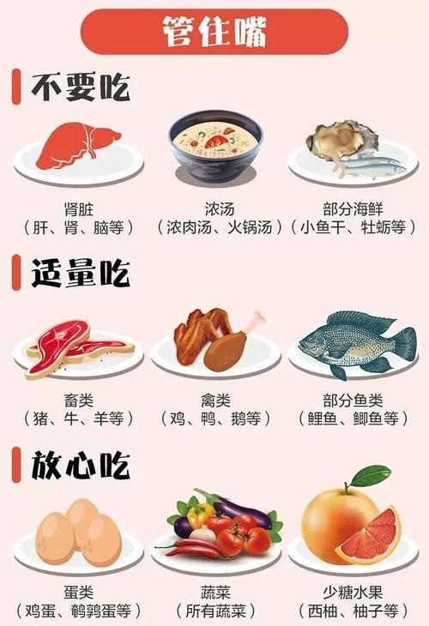
痛风症
限制高嘌呤饮食(如肉类、海鲜、动物内脏、浓肉汤等及饮酒，尤其啤酒)。
低蛋白和低糖饮食。
注意戒酒。
适度运动和减轻体重。
大量饮水，但合并心功能不全应限制饮水量。

Slide 43
二、嘧啶核苷酸的分解代谢
胞嘧啶
胸腺嘧啶
H₂O
脱氢酶
脱氨酶
NH₃
尿嘧啶
二氢胸腺嘧啶
还原酶
二氢尿嘧啶
β-脲基异丁酸
β-脲基丙酸
H₂O
H₂O
CO₂ + NH₃
β-丙氨酸
β-氨基异丁酸
肝
丙二酸单酰CoA
尿素
甲基丙二酸单酰CoA
乙酰CoA
琥珀酰CoA
糖异生
三羧酸循环TAC

Slide 44
思考题
1.说出核苷酸合成的原料。
2.碱基分解代谢的最终产物是什么？
3.什么是痛风症？

